Slide 1
اهلا و سهلا

Slide 2
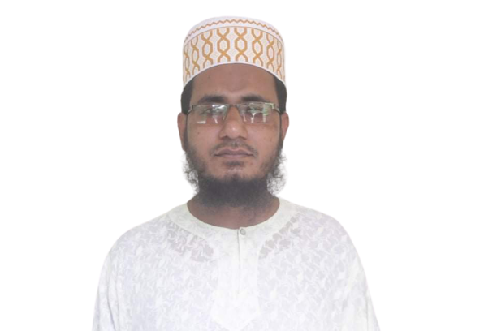
تعريف المعلم
محمد جعفر على
المحاضر اللغة العربية
رامفور ادرش عالم مدرسة .
ساندفور
رقم الجوال: 01814241162
E-mail: mmzafar62@gmail.com

Slide 3
تعريف الدرس
الصف التاسع من الداخل
الوحدة السابعة
الدرس الثانى
16 August2020 التاريخ:

Slide 4
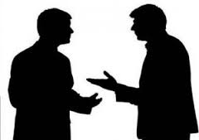
الحوار

Slide 5
الحوار

Slide 6
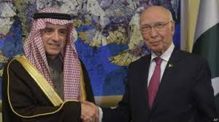
اعلان الدرس اليوم
الحوار مع الاجنبى

Slide 7
النتائج
يستطيع الطلاب بعد نهاية هذا الدرس .........
ان يبين الحوار بين الأجنبي والمسلم بالاسلام.
ان يبين بعلم النبي صلى الله عليه وسلم و رسالته
ان يقول بالاسلام هو دين كامل
ان يكون الحوار مثل هذا الحوار

Slide 8
الحوار مع الاجنبى
كارلس : أريد أن أسئلك عن الإسلام ، هل يضايقك ذلك ؟
أحمد : يسعدني ذلك ، أرحب بأسئلتك .
كارلس : هل كان نبيكم محمد أميا ، لايقرأ ولايكتب ؟
أحمد : لا-بل كان نبينا محمد صلي الله عليه وسلم نبى الامى يقراء ويكتب وهو معلم لجميع الخلائق كما قال عليه السلام بعثت معلما
كارلس : إذن كيف أتي بهذه الحقائق العلمية ، التي لم يكن الناس يعرفونها في زمنه ، واثبتها العلم اليوم ؟
أحمد : لم يأت بتلك الحقائق العلمية من عنده . بل هي من عندالله . هذا دليل علي أنه رسول من الله.

Slide 9
الحوار مع الاجنبى
كارلس : سؤال آخر: هل الأسلام دين العرب وحدهم ؟
أحمد : الأسلام دين الناس جميعا ، في كل زمان ومكان . أنظر إلي المسلمين في كل العالم ، إنهم شعوب مختلفة في لغاتهم وأعراقهم وألوانهم .
كارلس : أنا لاأفهم الإسلام فهما صحيحا .
أحمد : لأنك تعتمد في معلوماتك وأرائك دائما علي كتاب معادين للإسلام ، إقرأ كتاب المسلمين أو المحايدين يقولون الحقيقة .
كارلس : ومن هؤلاء الكتاب المحايدون ؟
أحمد : إنهم كثيرون ، منهم العالم الفريسي موريس بوكاي والعالم الأمريكي مايكل هارت والمؤرخ البريطاني توماس أرنولد .

Slide 10
الحوار مع الاجنبى
كارلس : سأقرأ لهؤلاء الكتاب .
أحمد : إذن تتعرف عن الإسلام الشئ الكثير .
كارلس : شكرا لك .
أحمد : مع السلامة .

Slide 11
التقييم
اكتب (صحيح) اذا كانت العبارة صحيحة او (خطا ) اذا كانت العبارة خاطئة مع تصحيح الخطاء
1-تاتى الحقائق العلمية بواسطة محمد صلى الله عليه وسلم
الاجابة: الصحيح-
2-لم يكن كالس يفهم عن الاسلام جيدا من احمد-
الاجابة: خطا-والصواب:فهم كالس عن الاسلام من احمد-
3-قال احمد:عليك ان تعتمد فى معلوماتك على الكتاب المحايدون-
الاجابة: الصحيح-

Slide 12
التقييم
إملا الفراغات في الجمل الاتية بكلمة مناسبة
الأسلام دين الناس ...............................
جميعا
الحقيقة
إقرأ كتاب المسلمين يقولون ..................
رسول من الله
إن النبي صلى الله عليه وسلم كان نبيا أميا هذا دليل أنه .........
عليك أن تقرأ كتاب ..........
المسلمين أو المحايدين

Slide 13
الواجب المنزلى
استخرج الافعال المضارعة من النص ثم حولها الى الماضى

Slide 14
شكرا لكم مع السلامة الى اللقاء –ان شاء الله

